Slide 1
Apprentissage pour le Web

Slide 2
Objectifs du cours
Introduction à la conception d’applications
Développement d’applications
Déploiement d’applications
Exemples d’applications

Slide 3
Protocole HTTP

Slide 4
Les méthodes HTTP sont des commandes utilisées dans le protocole HTTP pour indiquer l’action à effectuer sur une ressource web. Elles sont essentielles pour comprendre comment les utilisateurs interagissent avec un site web.
Les méthodes HTTP sont généralement associées aux requêtes que les navigateurs web envoient aux serveurs web

Slide 5
GET : Utilisée pour récupérer des données à partir du serveur.
POST : Utilisée pour envoyer des données au serveur, généralement pour
soumettre des formulaires ou effectuer des actions qui modifient l’état
du serveur.
PUT : Utilisée pour mettre à jour une ressource existante sur le serveur
ou créer une nouvelle ressource si elle n’existe pas.
DELETE : Utilisée pour demander la suppression d’une ressource sur le
serveur.
HEAD : Similaire à GET, mais demandant uniquement les en-têtes de
réponse, sans le corps de la réponse.
OPTIONS : Utilisée pour demander les options de communication
disponibles pour une ressource.

Slide 6
Les codes de statut HTTP sont généralement associés aux réponses que les serveurs web envoient aux navigateurs web. Les codes de statut HTTP les plus couramment utilisés sont les suivants :
200 : OK. La requête a réussi.
301 : Déplacé. La ressource demandée a été déplacée vers une autre URL.
400 : Mauvaise requête. La requête est mal formulée.
401 : Non autorisé. L’accès à la ressource est refusé en raison d’informations d’identification invalides.
Code HTTP : https://developer.mozilla.org/fr/docs/Web/HTTP/Status

Slide 7

Définition : Une application est un programme conçu pour effectuer une tâche spécifique. Elle peut être mobile, web ou desktop.
Applications mobiles : iOS, Android
Applications web : accessibles via un navigateur
Applications desktop : installées sur un ordinateur

Slide 8
Introduction à la conception d’application

Slide 9
Les étapes de la conception

Slide 10
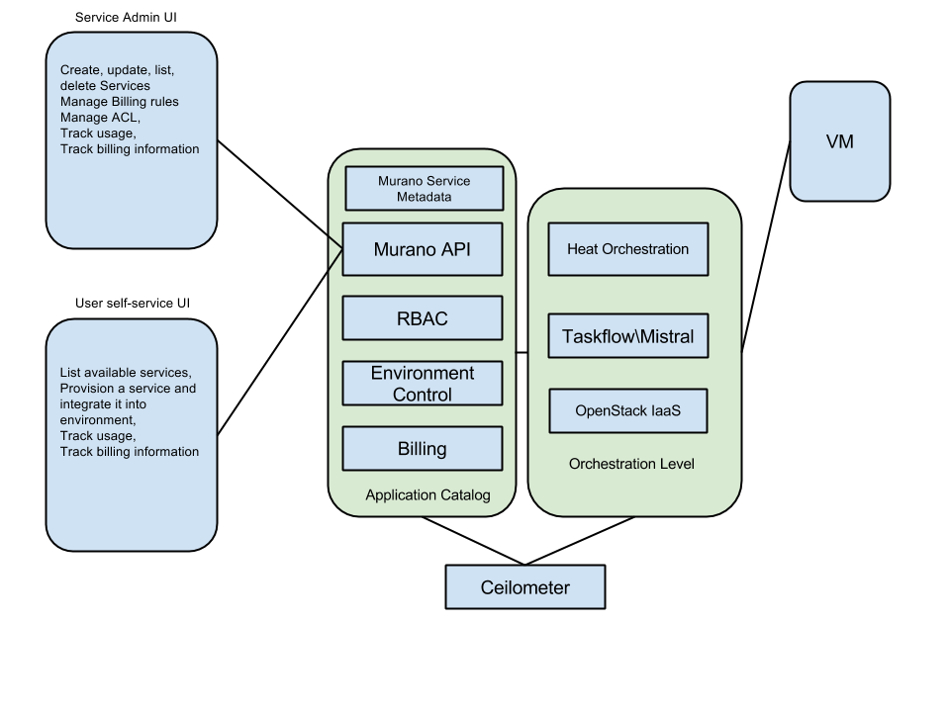
1. Identification du besoin : Analyse des utilisateurs, leurs besoins et attentes.
2. Définition des fonctionnalités : Priorisation des fonctions clés.
3. Cahier des charges : Document regroupant toutes les spécifications techniques et fonctionnelles.

Slide 11
UX/UI Design

Slide 12
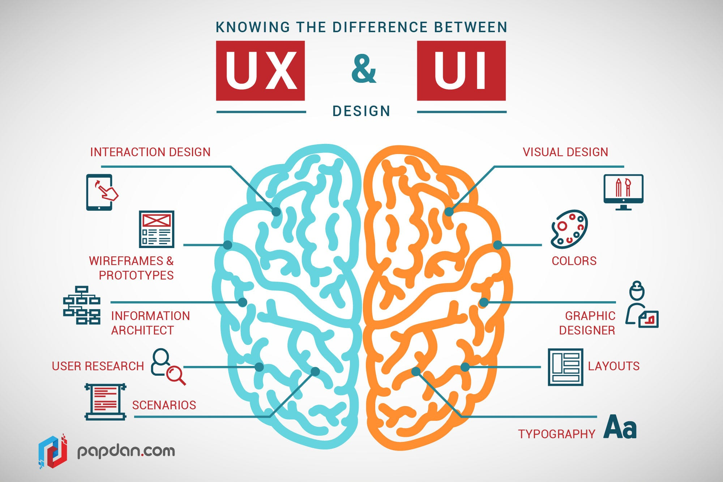
UX (Expérience utilisateur) : Comment les utilisateurs interagissent avec l'application.
UI (Interface utilisateur) : Conception visuelle de l'application (couleurs, typographie, icônes).
Objectif : Rendre l'application intuitive et facile à utiliser.

Slide 13
Choix technologiques

Slide 14

Choisir les bons outils pour répondre aux besoins de l'application :
Front-end (React, Vue.js, Flutter pour mobile)
Back-end (Node.js, Spring Boot, Django)
Dépendances : Choix influencé par la plateforme cible (iOS, Android, Web)

Slide 15
Développement d’applications

Slide 16
Phases de développement

Slide 17
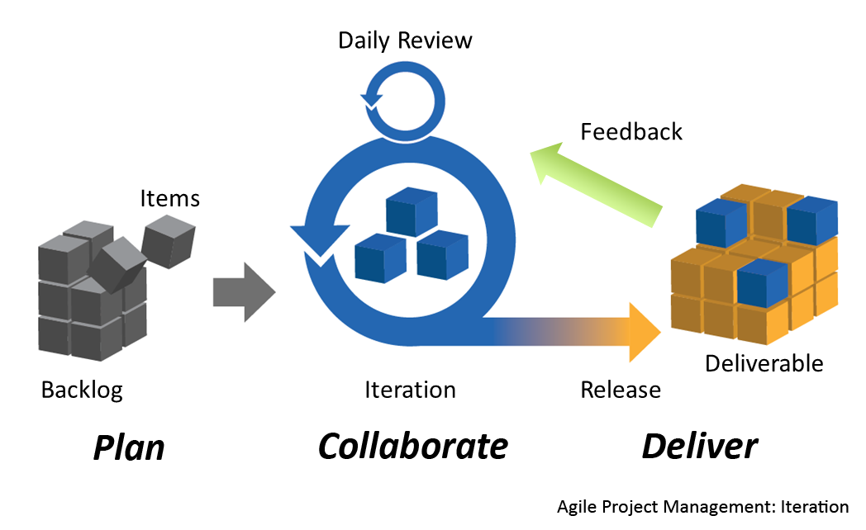
Front-end : Développement de la partie visible par l'utilisateur.
Back-end : Développement des fonctionnalités derrière l'application (base de données, API).
Développement agile : Sprints courts, feedback régulier, ajustement continu.

Slide 18
Outils de développement

Slide 19

IDE (Environnement de développement intégré) :
VS Code : Léger et extensible
Android Studio : Spécifique pour le développement mobile Android
XCode : Pour le développement d’applications iOS
Git : Outil de gestion de version permettant de collaborer efficacement.

Slide 20
Cycle de vie d'une application

Slide 21
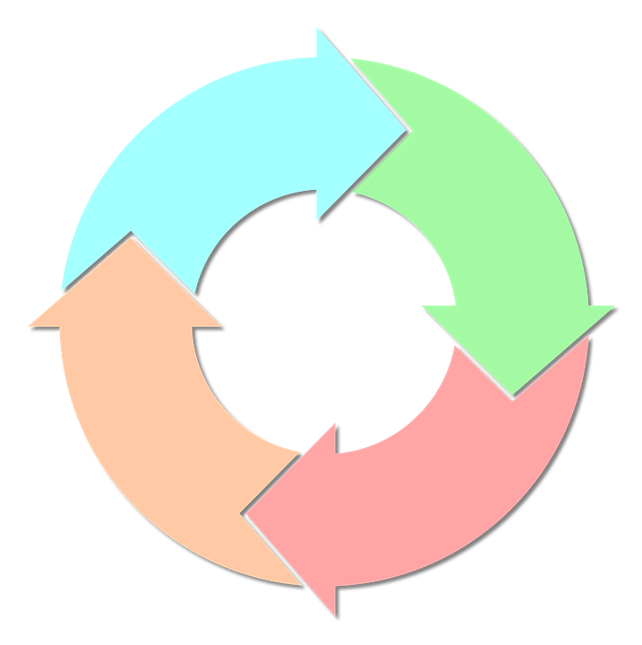
Planification : Définition des tâches pour chaque itération (Sprint).
Développement : Implémentation des fonctionnalités.
Tests et intégration continue : Valider que tout fonctionne avant chaque release.

Slide 22
Sécurité dans le développement

Slide 23
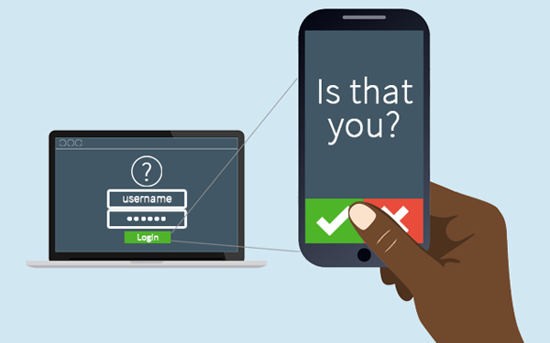
Principes de sécurité à respecter :
Authentification forte : Mot de passe, 2FA
Protection des données sensibles : Chiffrement des données, SSL
Prévention des attaques courantes (ex: injection SQL, XSS).

Slide 24
Tests

Slide 25

Types de tests :
Unitaires : Test des composants individuels
Intégration : Test des interactions entre composants
UI : Vérification de l'expérience utilisateur
Automatisation des tests pour garantir la qualité.

Slide 26
Déploiement d’applications

Slide 27
Introduction au déploiement

Slide 28
Le déploiement est l'étape où une application est rendue disponible aux utilisateurs.
Objectif : Fournir une application stable et performante dans l’environnement cible.

Slide 29
Outils de déploiement

Slide 30
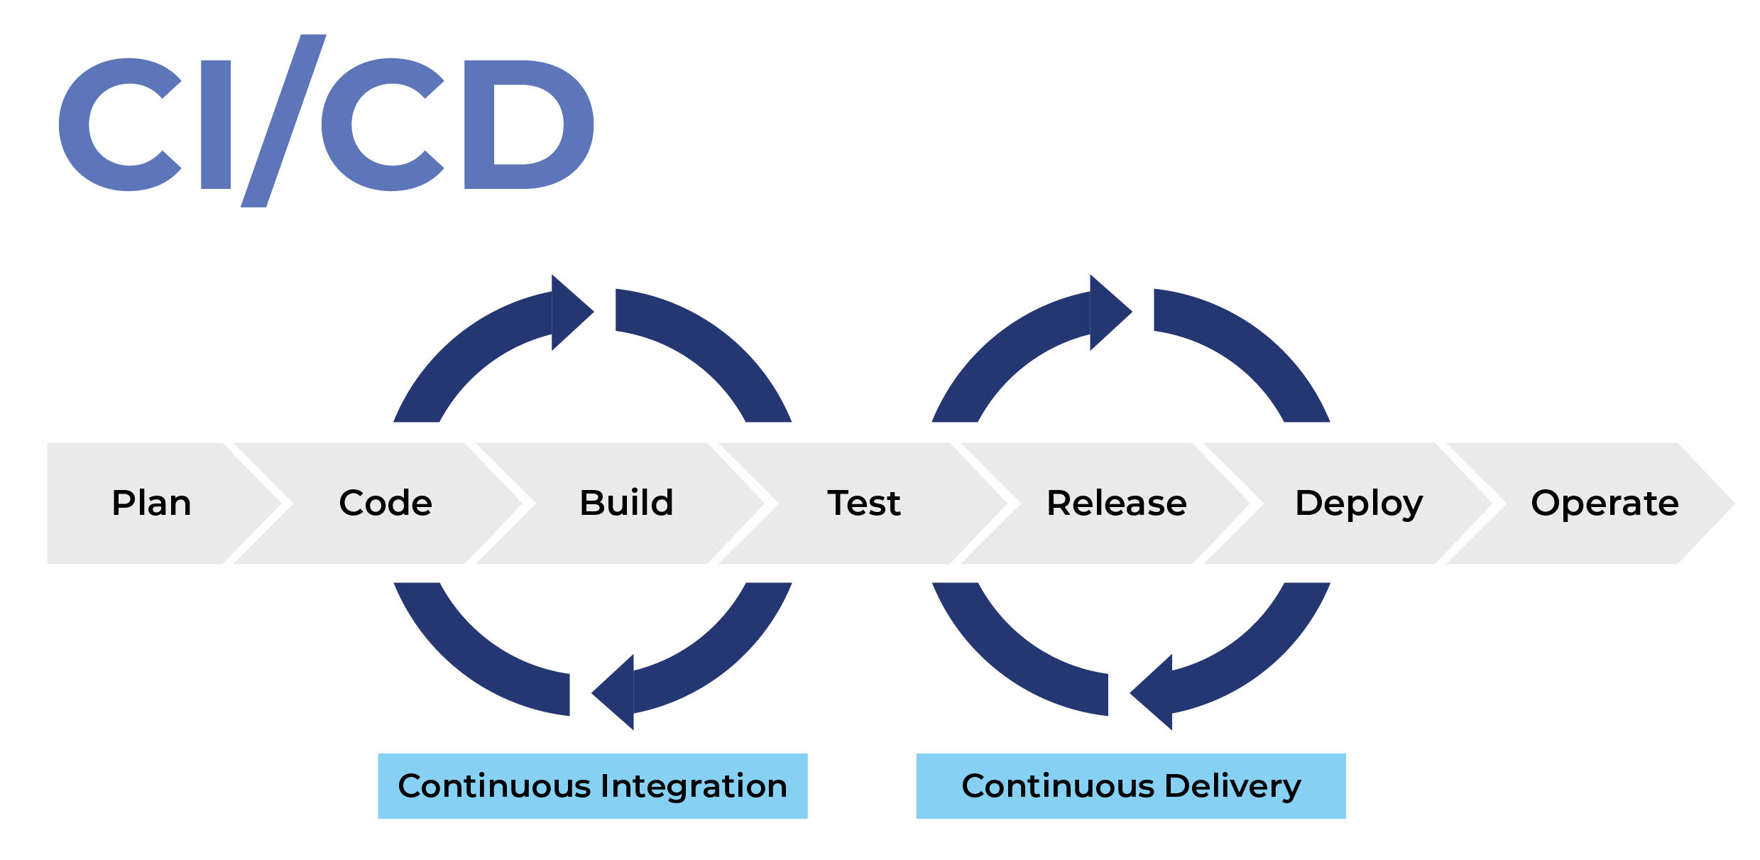
CI/CD (Intégration et Déploiement Continu) :
Jenkins : Automatisation des builds et tests
GitHub Actions : Pipelines d’intégration directe avec le code
Docker : Conteneurisation pour garantir la cohérence entre les environnements.

Slide 31
Déploiement sur des plateformes

Slide 32



App Store (iOS) : Processus de validation stricte par Apple
Google Play (Android) : Validation plus souple, mais toujours réglementée
Déploiement sur serveurs : Utilisation de services cloud comme AWS, Google Cloud pour héberger les applications web.

Slide 33
Gestion des versions

Slide 34
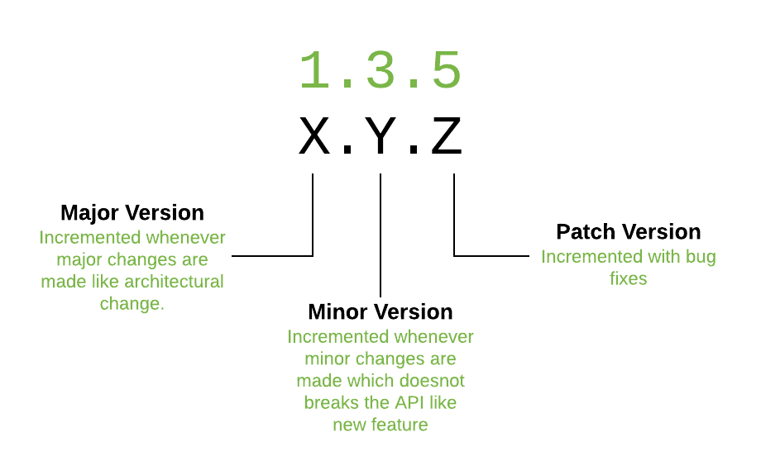
Versioning : Gestion des versions majeures, mineures et patchs.
Gestion des releases : Test en environnement staging avant la production.
Rollback : Capacité de revenir à une version précédente en cas de problème.

Slide 35
Maintenance post-déploiement

Slide 36

Une fois déployée, une application doit être surveillée :
Monitoring des performances (ex: temps de réponse, utilisation CPU)
Mises à jour régulières (correctifs, nouvelles fonctionnalités)
Feedback utilisateurs pour améliorer l’expérience.

